Slide 1
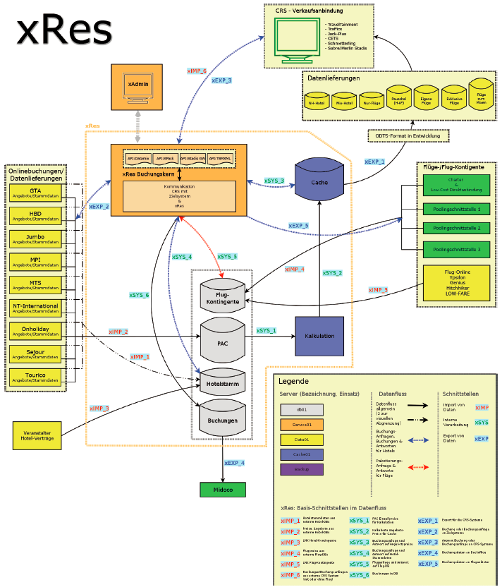
xRes: Übersicht

Slide 2
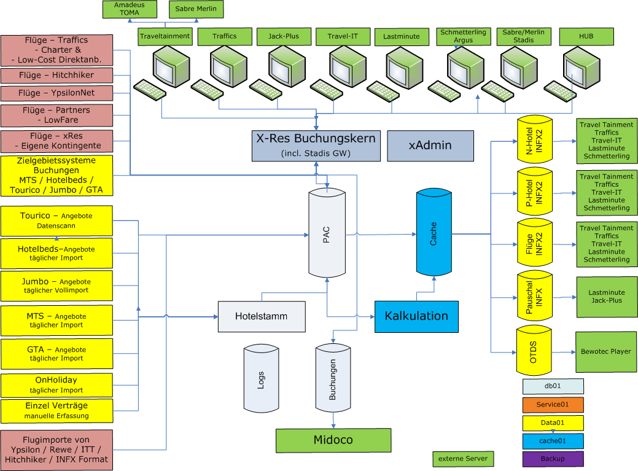
xRes: Übersicht

Slide 3
xRes: Architektur
XGATE
AMADEUS
Reisebüro
TT - Datamix
Sabre
STADIS
Reisebüro
STADIS
Sabre
Datamix
STADIS-GW
IBE
Reisebüro
XML
STADIS
xRes

Slide 4
xRes: Architektur
XGATE
AMADEUS
Reisebüro
TT - Datamix
Sabre
STADIS
Reisebüro
STADIS
Sabre
Datamix
STADIS-GW
IBE
Reisebüro
XML
STADIS
xRes

Slide 5
xRes: Architektur
Schmetterling
Vanessa
NEO
STADIS
STADIS
xRes

Slide 6
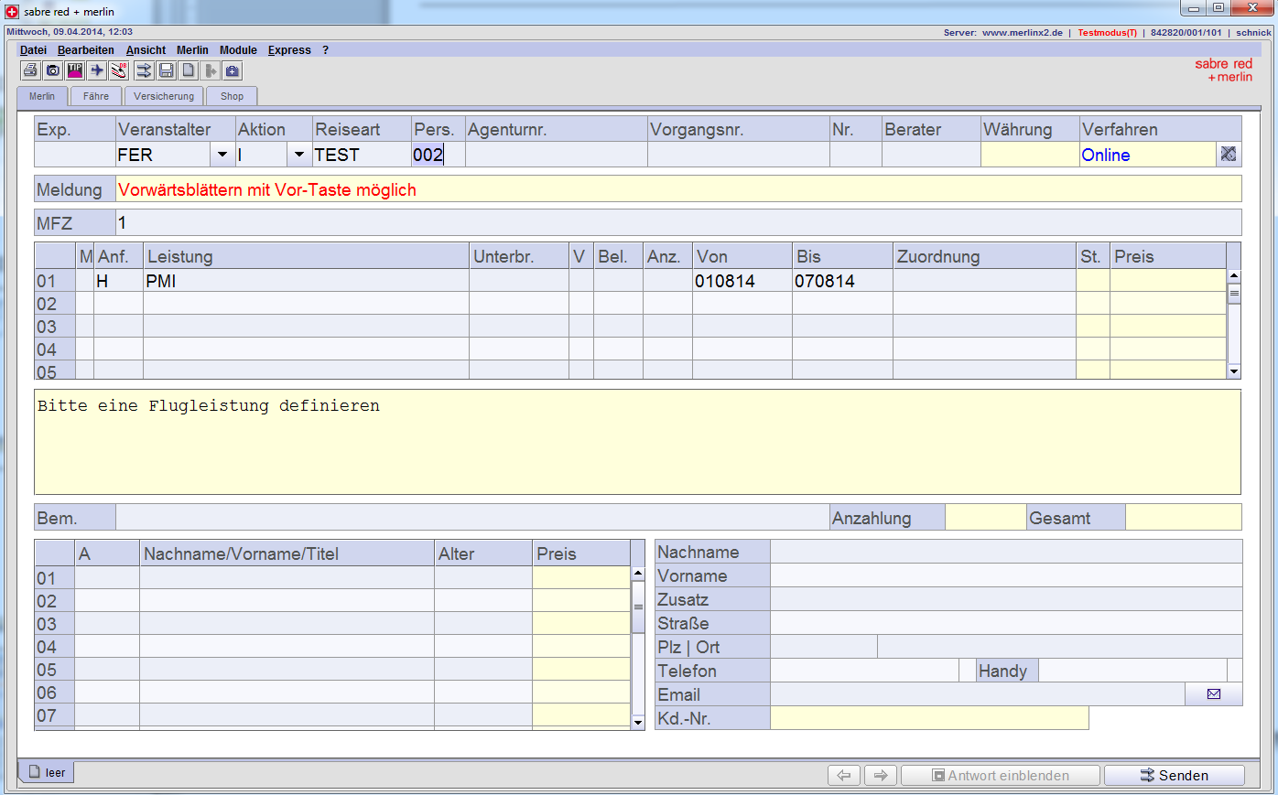
xRes: Architektur

Slide 7
xRes: TOMA

Slide 8
xRes: Übersicht

Slide 9
xRes: Übersicht

Slide 10
xRes: Architektur
XGATE
AMADEUS
Reisebüro
TT - Datamix
Sabre
STADIS
Reisebüro
STADIS
Sabre
Datamix
STADIS-GW
IBE
Reisebüro
XML
STADIS
xRes
Bistro
- TOMA
-

Slide 11
xRes: Architektur

Slide 12
xRes: TOMA
TOMA
  Touristische Maske / Gibt es seit ca. 1985
  Veranstalter / Reiseart
  Aktionen: B, BA, H, G, I, S, SA, V, D, DI, DR, GZ
  System ist stateless
    Außer S nur nach D, etc.
  12 - Hinweiszeilen
  18 – Leistungszeilen
  18 – Personen
  Multifunktionszeile
  Bemerkungen
  Plausibilisierungen

Slide 13
xRes: TOMA
TOMA
  Verschiedene Versionen TOMA mit STADIS
    Amadeus – TOMA / Sabre - Merlin / Schmetterling - Vanessa / Tourport – Cets / Bewotec - Jack
  Travel – IT – BUMA -
    XPACK - Angebote, die von Travel-IT paketiert werden
    STADIS – NH oder Pauschallieferungen (Turbo INFX)
  Traveltainment – Travel Office – Bistro –
    Datamix – Paketierung durch TT
    STADIS – NH oder F oder Pauschallieferungen

Slide 14
xRes: TOMA
Lieferungen
  Nurhotel
  Pauschalhotel – zum Paketieren
    Enthält Transfer (oft)
  NurFlug
    Inkl. RB Provision
    Evtl. nicht alle Tarife (spezielle PAUS Tarife)
  Flug zum Paketieren – für fremde
    Ohne RB Provision – müssen andere Kalkulieren
    EXC-Kalkulation
  Flug zum Paketieren – für den eigenen Veranstalter
    Mit RB Provision – macht der Veranstalter selber
    EXC-Kalkulation
    Evtl. exklusive Flüge nur für einen selber

Slide 15
xRes: TOMA
Flüge
  Kalkulation
    NF / EXC
  Pauschal
    Bei TT liegen diese Werte dort
    Bei TFX liegen sie auch dort, werden aber nur für die Paketierung verwendet

Slide 16
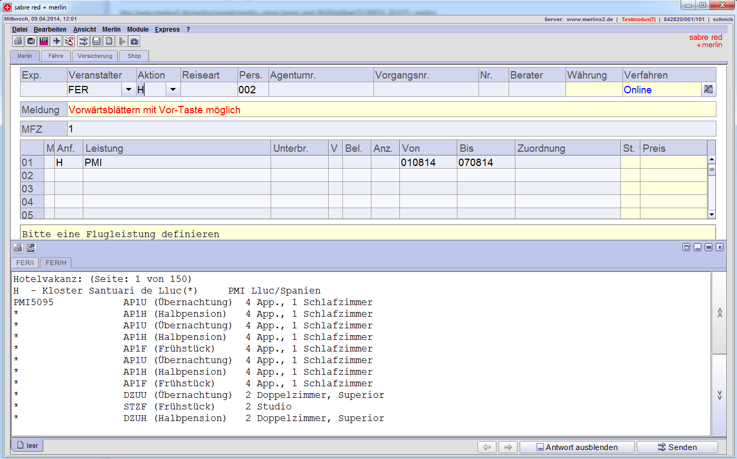
xRes: Architektur

